Slide 1


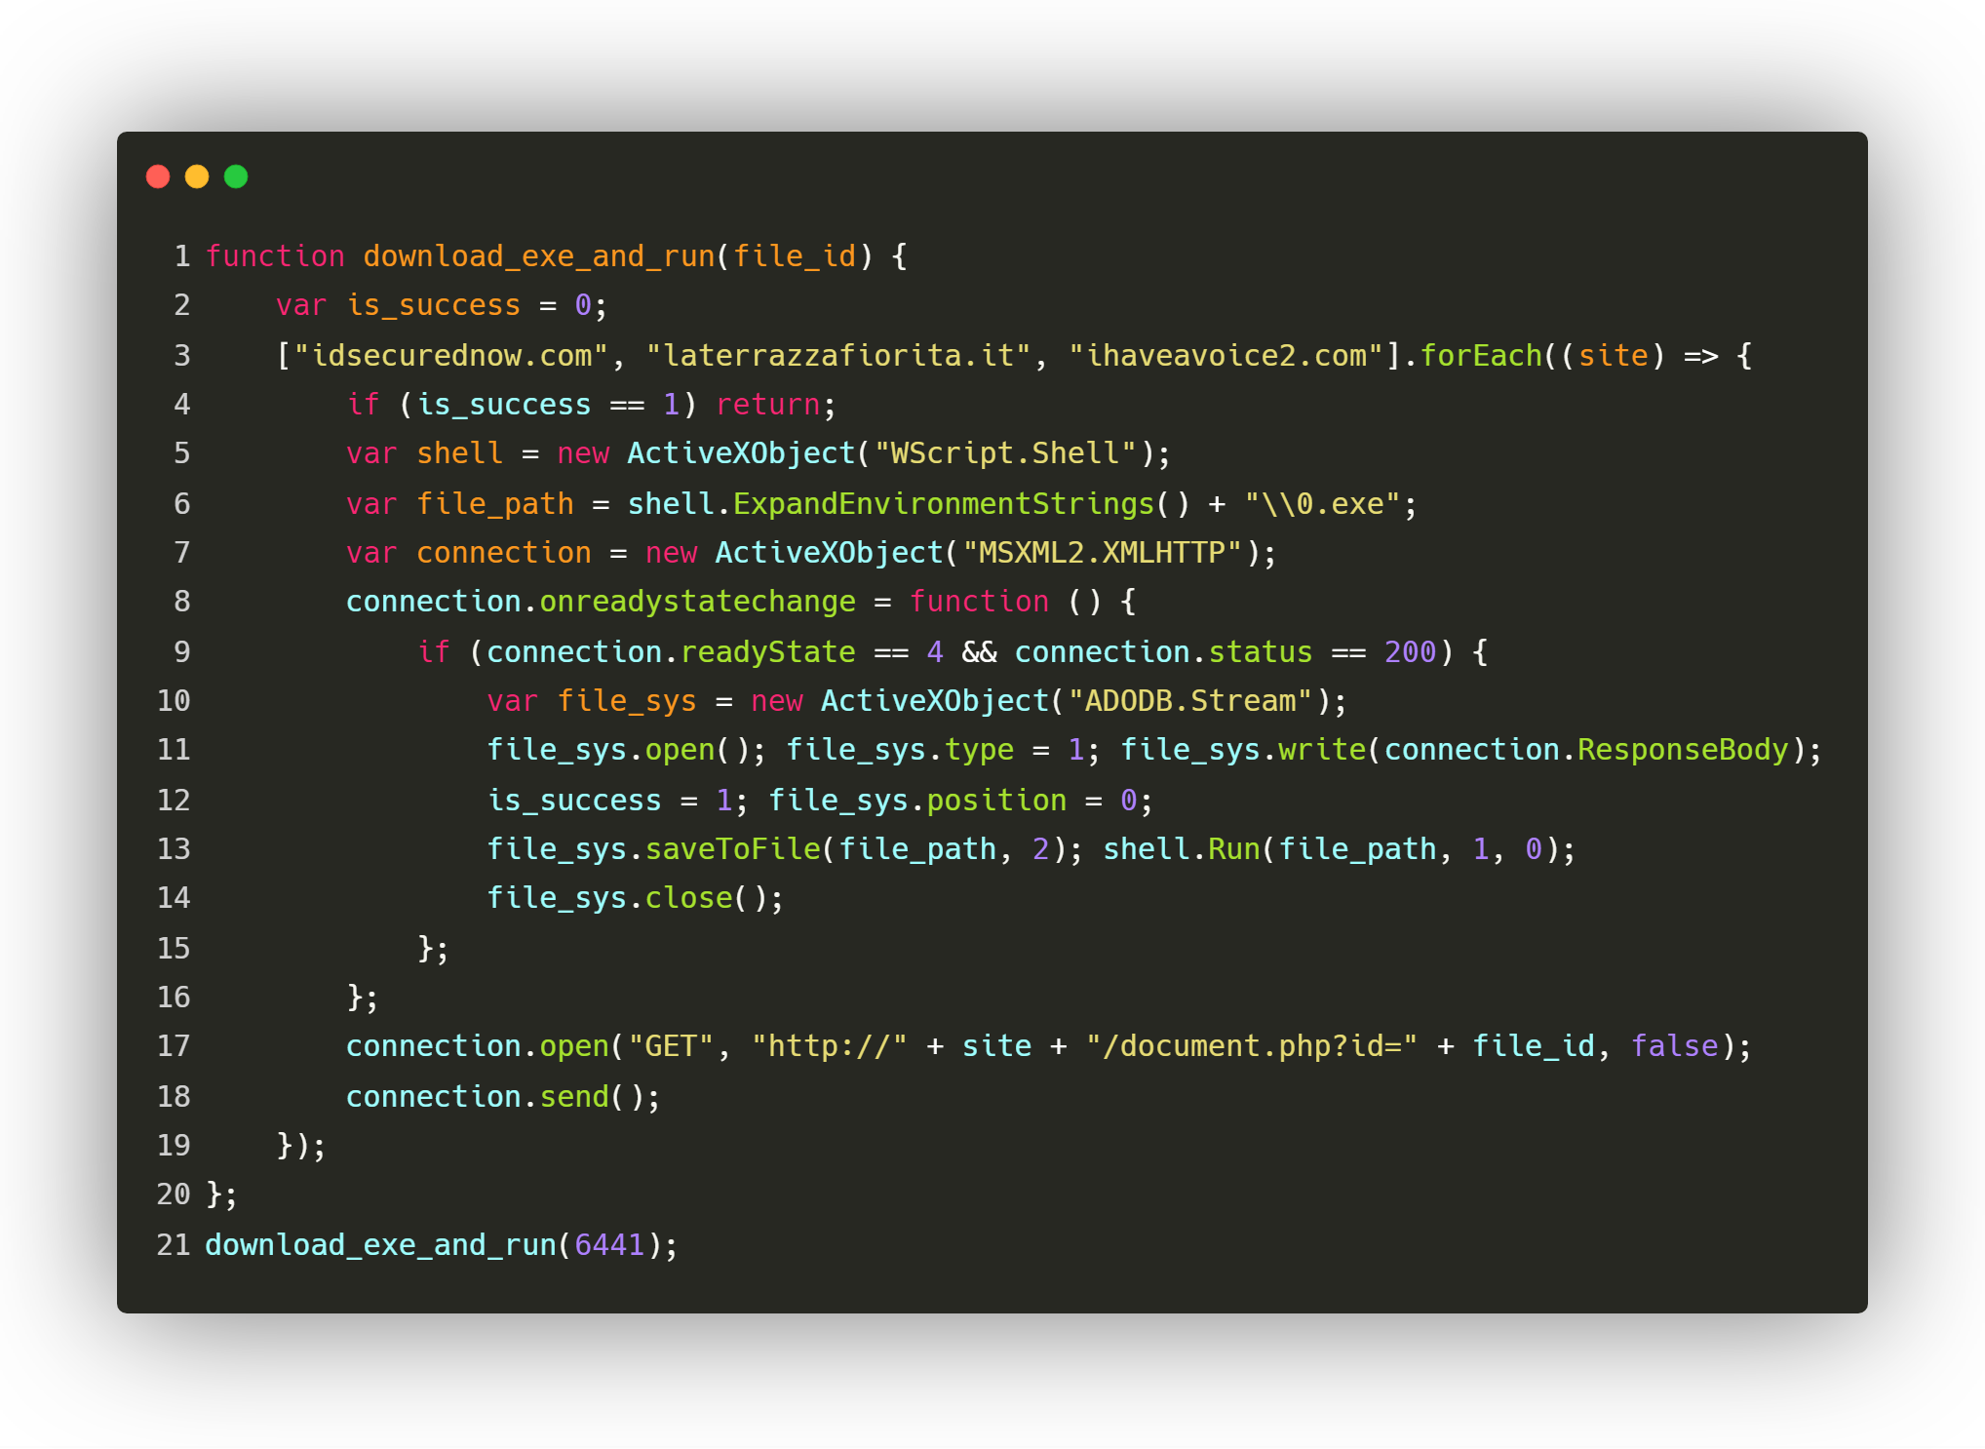

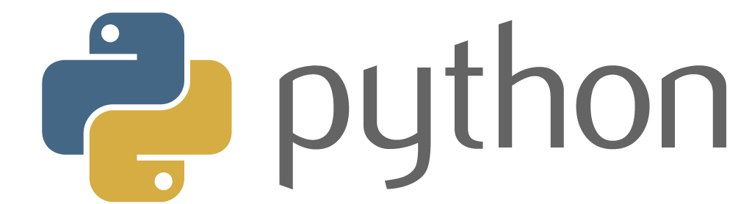


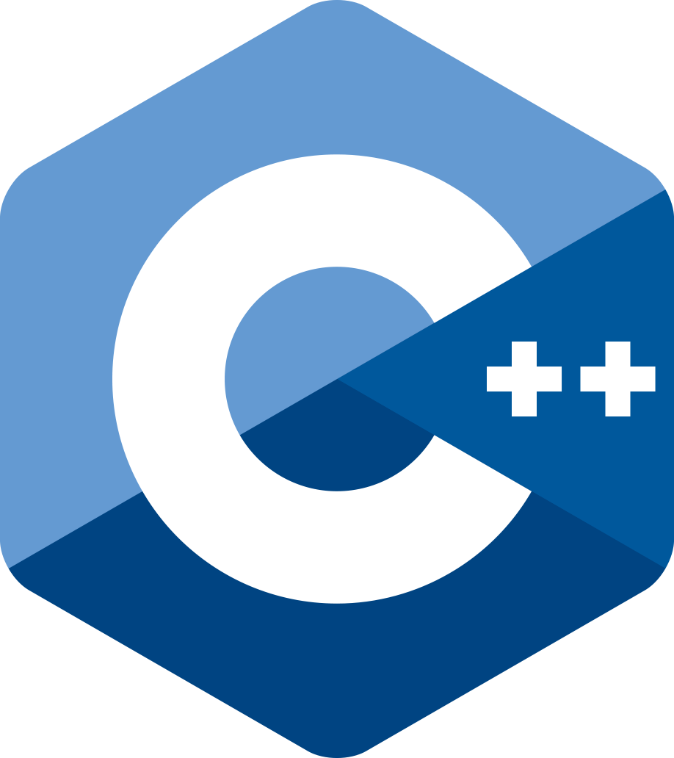
Malware Hiding Techniques
Arad Zulti, Matan Dombelski
Supervisor: Hanan Rosemarin
מטרות
רקע
יצירת שיטות להחבאת קוד JavaScript.
ניצול העובדה שטכנולוגיית Web Assembly חדשה, ולכן ההגנות הקיימות היום על קבצי Web Assembly הן מעטות וחלשות.
הרעיון המרכזי שאנו נשתמש בו להחבאת קוד הוא "מפענחים", שולחים ללקוח קטע קוד המייצר בזמן ריצה את הקוד הזדוני.
דפדפני האינטרנט תפסו מקום משמעותי בחיינו, ולכן היו חייבים להשתפר בביצועיהם. הצורך בשיפור המהירות, הוביל ליצירת אסמבלר לדפדפן, המריץ קבצי C\C++, וליצירת שפת אסמבלי, Web Assembly, המותאמת לאסמבלר. אתרי אינטרנט יוכלו להשתמש באסמבלר אצל הלקוחות, ובכך להעצים את חווית המשתמש.
שלבי הפרוייקט
מוטיבציה: בדיקה שניתן להריץ קוד JavaScript הנוצר בזמן ריצה דרך ה- Web Assembly.
הרעיון: שמירת הקוד הזדוני כמחרוזת הכתובה בקובץ, והרצתה.
Proof of Concept
מוטיבציה: מחרוזות נשמרות בתחילת הקוד המקומפל, לא רצינו להשאיר את הקוד הזדוני חשוף.
הרעיון: שמירה של הקוד הזדוני בתור מחרוזת מוצפנת, ופיענוחה בזמן ריצה.
Encrypt it
מוטיבציה: תלות במשתנים דינאמיים, מגבילה את יכולת ניתוח קובץ הקוד.
הרעיון: יצירת המחרוזת המייצגת את הקוד הזדוני בזמן ריצה. בעזרת מילונים, או ספריות אינטרנט.
Look it Up
מוטיבציה: שימוש ב- Virtual tables של מחלקות, מגדיל את התלויות הדינאמיות בקוד.
הרעיון: יצירת הקוד ע"י שמירתו בתוך מחלקות, ויצרתו תוך שימוש בפונקציות וירטואליות.
Hidden in Classes
הרעיון: שילוב של יצירה הקוד הזדוני בצורה דינאמית, ביחד עם השימוש בירושות של מחלקות. המחלקות מייצגות איך לבנות את הקוד הזדוני בעזרת ספריית אינטרנט בזמן ריצה.
Why not Both
מוטיבציה: התקפה כנגד הגנת Sandbox, הבודקת האם קוד הוא זדוני בעזרת הרצתו בסביבה וירטואלית.
הרעיון: הרצה של הקוד בעזרת תלויות בקלט המשתמש, למשל בקואורדינטות העכבר.
Sandbox Defense
הרעיון: שילוב של יצירת קוד בזמן ריצה, ביחד עם השימוש בירושות של מחלקות, והשיפור נגד ההגנה בעזרת הרצה ב Sandbox.
Final Stage
תוצאות
Successfully Hide from Anti Viruses
 | Microsoft | AVG | McAfee | Success Rate
Plain Malware Code |  |  |  | 9/59
Obfuscator |  |  |  | 48/59
Our Techniques |  |  |  | 59/59
Scanned by
קוד זדוני ב- Js: מוריד וירוס, מכמה אתרים, ומריץ אותו

